Slide 1

Estimation de l’angle d’arrivée d’une onde radio par la méthode Watson-Watt
Formation : Master EEEA – SiVOS – OSC
Année universitaire : 2024 – 2025
Maitre de stage : Olivier CLAUZIER
Responsable : Olivier VIVARES
Enseignant Référent : Laurent ALBERA
Notes:
Bonjour, Je m’appelle cédric et aujourd’hui je vais vous présenter mon stage que j’ai effectué chez avantix et qui porte sur l’estimation d el’angle d’arrivée d’une onde radio par méthode WW

Slide 2
Sommaire
Simulation et
Implémentation
Conclusion et
Bilan personnel
Introduction
Méthodologie
Watson-Watt
Résultats
Notes:
Pour le déroulement de la présentation
Intro
Avantix
Contexte du projet
Méthodologie WW
Theroie
petites subtilités
Implémentation
simulation HFSS / Python
Importer sur USRP avec GNU Radio
Résultats/Limites/Performances et qq exemple
Bilan perso / pistes de développement pour l’avenir du projet

Slide 3
Avantix
Simulation et
Implémentation
Conclusion et
Bilan personnel
Introduction
Méthodologie
Watson-Watt
Résultats
ELINT
COMINT
Interception des
signaux non-
communicants
Interception des
communications
humaines
1
2
SIGINT
3
4
Brouillage
électronique
COMINT + ELINT
Renseignement
électromagnétique
global
Systèmes de
brouillage des
signaux
électroniques.
Notes:
Comme je l’ai dis j’ai fais mon stage chez AVANTIX
Entreprise -> Aix en provence
Défense
Développe des systèmes de renseignement electromagnétique
Spécialisé dans plusieurs domaines
ELINT Collecte et analyse signaux radar
COMINT Interception et analyse signaux radios
SIGINT terme qui englobae elint et comint
Technologie brouillage et guerre electronique

Slide 4
Simulation et
Implémentation
Conclusion et
Bilan personnel
Introduction
Méthodologie
Watson-Watt
Résultats
Principes de Base
Applications
Technique de
Radiogoniométrie
Localisation de Source
Angle d'Arrivée
Watson-
Watt
Systèmes COMINT
Avantages
Mise en Œuvre Facile
Estimation Rapide
Notes:
Dev WW embarqué sur un drone
WW -> Radiogoniométrie basé sur adcock
Déterminer l’angle d’arrivée d’un signal
localiser la source d’émission
Mon projet s’inscrit dans COMINT
Bien qu’ancienne, (1920 adcock 1930 WW) -> reste bcp utilisé
assez simple a mettre en place
robuste et rapide
Atout essentiel notamment sur un drone

Slide 5
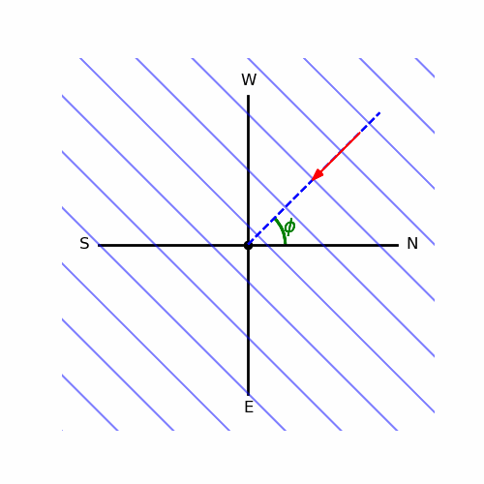
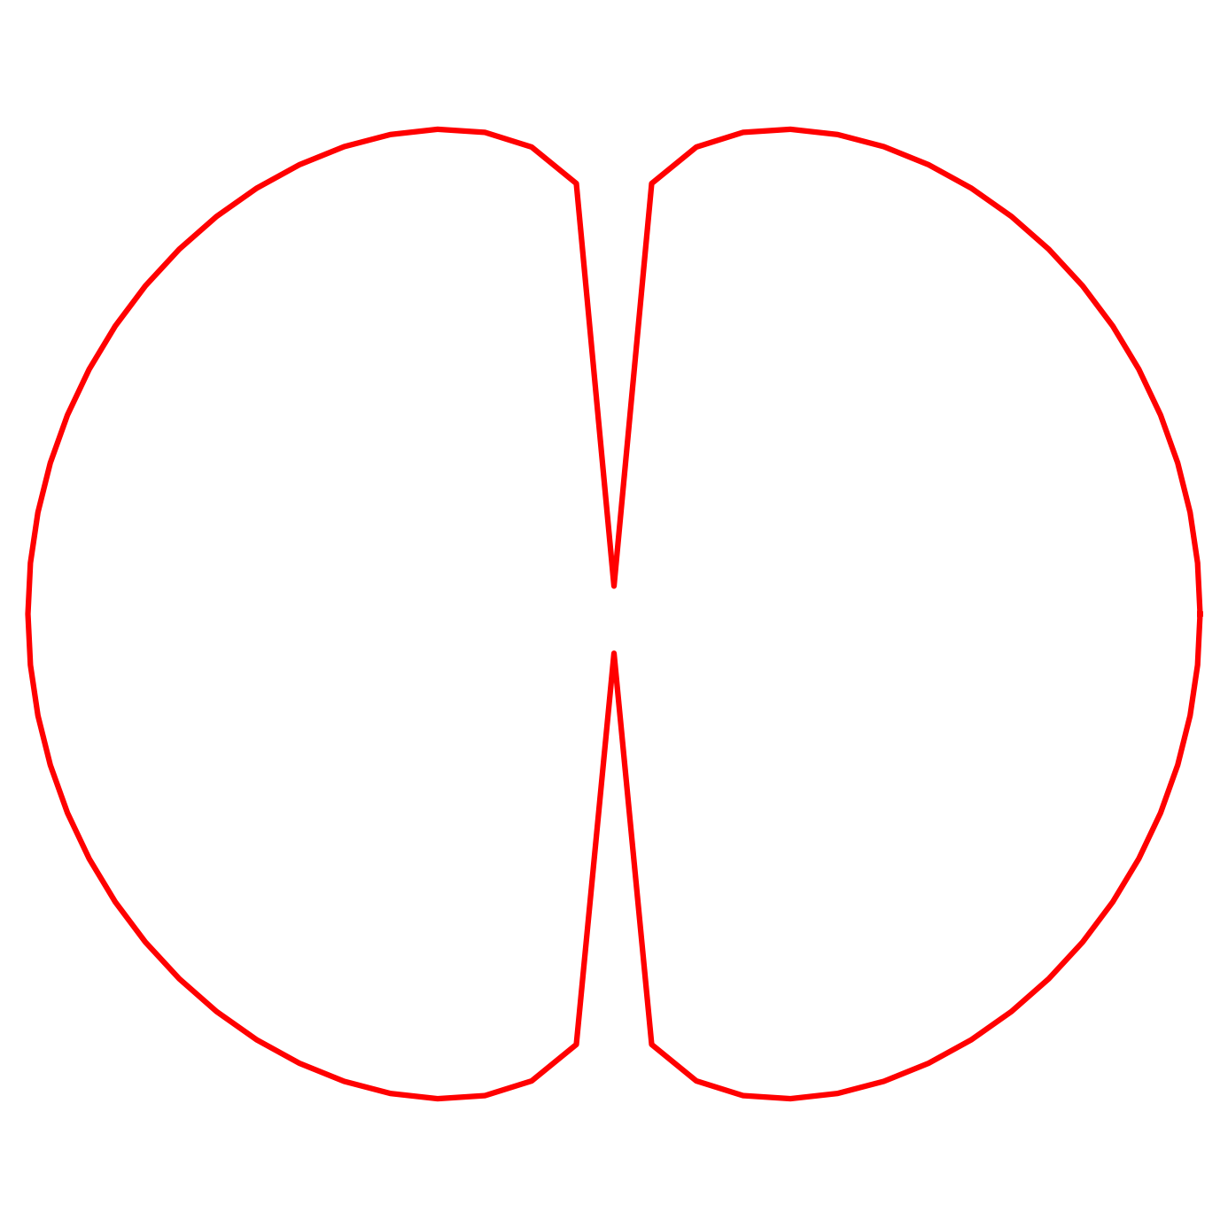
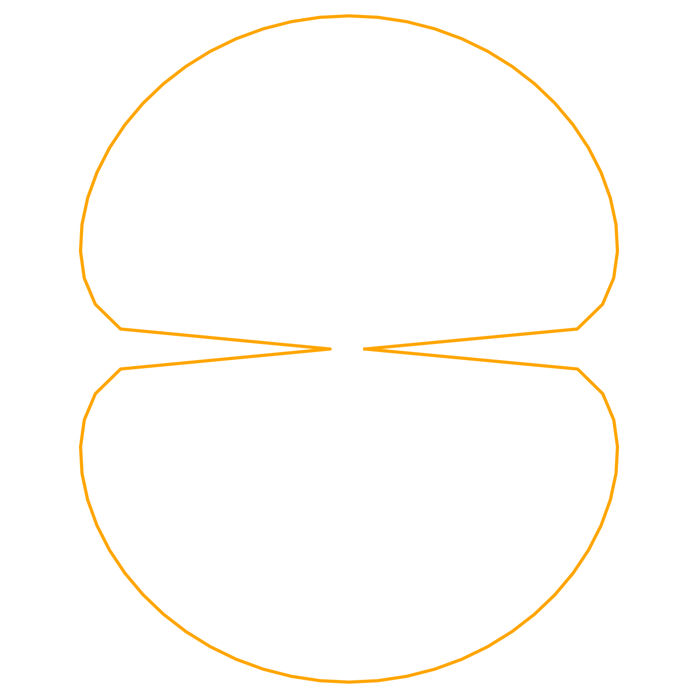





Principe
Simulation et
Implémentation
Conclusion et
Bilan personnel
Introduction
Méthodologie
Watson-Watt
Résultats
$$V_{EW} ∝sin⁡(φ)$$
$$\tan\left(φ\right)= \frac{sin⁡(φ)}{cos⁡(φ)}= \frac{V_{EW}}{V_{NS}}$$
$$V_{NS}∝cos⁡(φ)$$
$$φ=\tan^{−1}{\frac{{−V}_{EW}}{V_{NS}}}⁡$$
$$φ=\tan^{−1}{\frac{V_{EW}}{V_{NS}}}⁡$$
Changement
de référentiel
Notes:
Pour comprendre le principe du WW
animation
Système adcock avec 3 antennes ->
2 à boucle
NS sur axe Nord-Sud et EW axe Est ouest
une omni au centre
L’idée -> antenne NS capte la composante Nord sud du champ electrique et donc est proportionel a cos(phi)
EW est ouest proportionnel sin(phi)
Si on prend le rapport des tension Vew/Vns on obtient la tangente de phi et en inversant on obtient phi = arctan(Vew/Vns)
Ca peut paraitre assez simple, mais c’est pas fini il y a qq subtilités

Slide 6
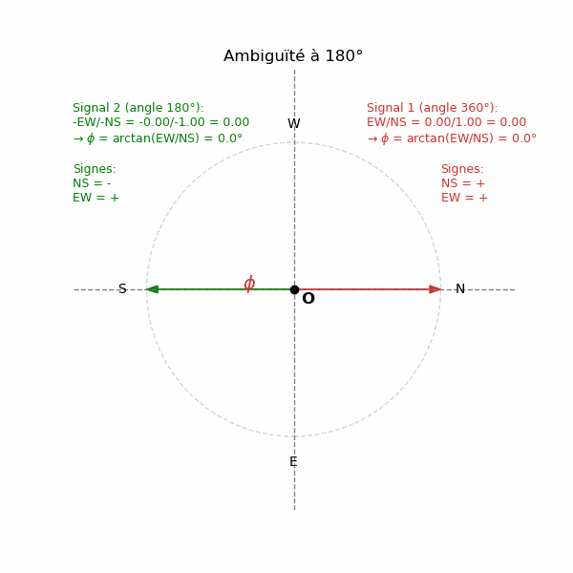


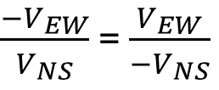
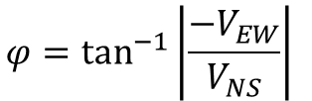

Ambiguïté
Simulation et
Implémentation
Conclusion et
Bilan personnel
Introduction
Méthodologie
Watson-Watt
Résultats
$$φ=\tan^{−1}{\frac{{−V}_{EW}}{V_{NS}}}⁡$$
$$\frac{V_{EW}}{{−V}_{NS}}$$
$$\frac{{−V}_{EW}}{V_{NS}}$$
$$φ=\tan^{−1}\left|\frac{{−V}_{EW}}{V_{NS}}\right|⁡$$
$\frac{{−V}_{EW}}{V_{NS}}$ = $\frac{V_{EW}}{{−V}_{NS}}$
Notes:
Si on se place dans ce quadrant
Vns> 0 et Vew<0
Et ici Vns<0 et Vew>0
Sauf que le rapport de –Vew/Vns d’un coté devient Vew/-Vns à 180° -> ces deux ratios sont = donc l’angle estimé sera le même
Direction OK / Sens pas OK
Pour régler ca, la prmeiere étape est de passer le rapport en valeur absolue

Slide 7
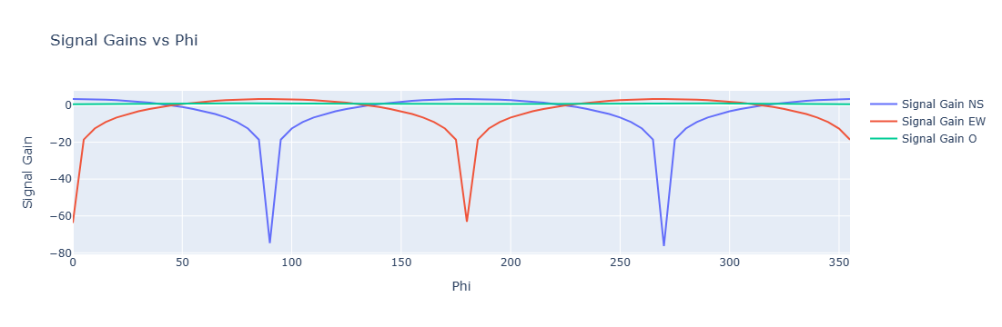
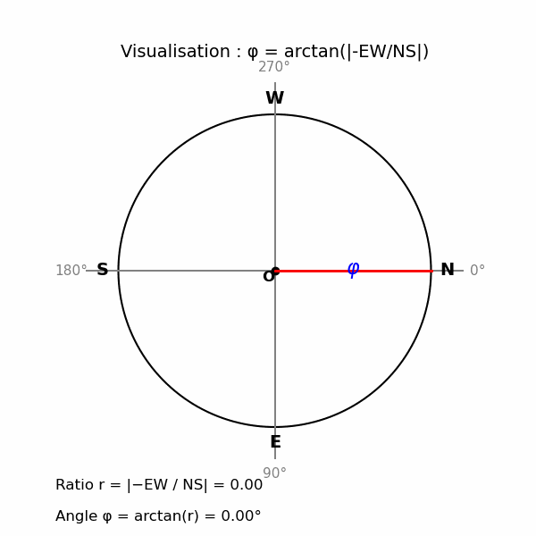
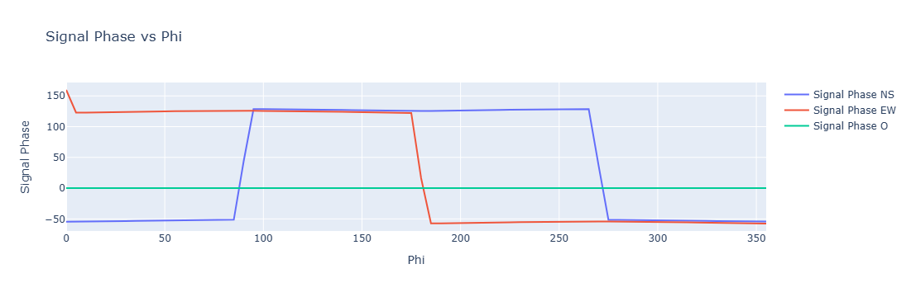
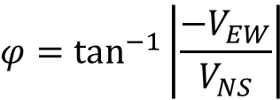
Ambiguïté
Simulation et
Implémentation
Conclusion et
Bilan personnel
Introduction
Méthodologie
Watson-Watt
Résultats
$$φ=\tan^{−1}\left|\frac{{−V}_{EW}}{V_{NS}}\right|⁡$$
70°
110°
250°
290°
70°
110°
250°
290°
Notes:
Ca va avoir pour effet de fixer acrtan dans 1er quadrant (0°-90°)
Courbe de gain des antennes -> rapport |Vew/Vns| revient 4 fois
Exemple -> 70° certain ratio
même ratio 110 250 290°
4 Solutions possible, 1 par quadrant -> pire qu’avant
-> Par contre si on rajoute la phase
On voit 4 motifs différents qui correspond au 4 quadrant
Grace a la phase on peut déterminer le quadrant
Ecart des angles ayant le même ratio toujours les mêmes
Si phi1 l’angle calculé par cette formule dans Q1
Q2 -> 180°-phi1
Q3 -> 180°+phi1
Q4 -> 360 – phi1
Donc avec la puissance on arrive a déterminer la valeur de phi1, et en prenant la phase, on peut déterminer le bon quadrant et appliquer une correction
Concrètement comment on implémente ca?

Slide 8



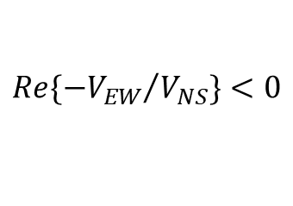




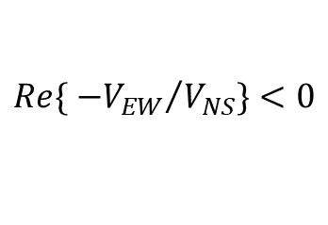

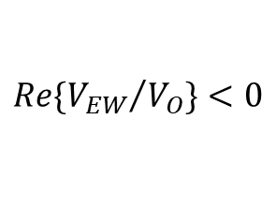
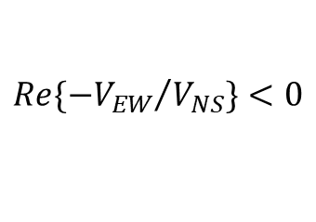
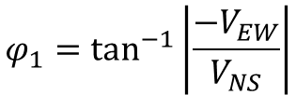

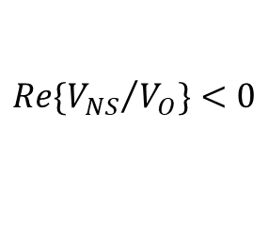




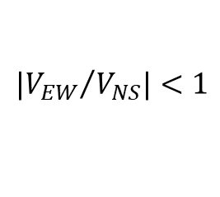
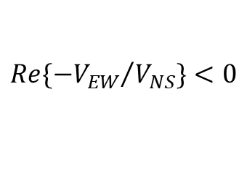




Algorithme
Simulation et
Implémentation
Conclusion et
Bilan personnel
Introduction
Méthodologie
Watson-Watt
Résultats
$$φ=180 − φ_{1}$$
W
$$Re\{ {{−V}_{EW}}/{V_{NS}\}<0}$$
3
4
$$φ=180+ φ_{1}$$
$NS=$-
$$NS= +$$
$${{Re\{V}_{NS}}/{V_{O}\}<0}$$
$$φ=360 − φ_{1}$$
S
$EW=$+
$EW=$+
N
$${{Re\{−V}_{EW}}/{V_{NS}\}<0}$$
2
1
$$φ= φ_{1}$$
$NS=$-
$$NS= +$$
Détermination
de l’hemiplan
Détermination
du quadrant
$${{|V}_{EW}}/{V_{NS}|<1}$$
$EW=$-
$EW=$-
$$φ=180 − φ_{1}$$
Détermination
de l’antenne
dominante
$${{Re\{−V}_{EW}}/{V_{NS}\}<0}$$
E
$$φ= φ_{1}$$
$${{Re\{V}_{EW}}/{V_{O}\}<0}$$
$$φ=360 − φ_{1}$$
$$φ_{1}=\tan^{−1}\left|\frac{{−V}_{EW}}{V_{NS}}\right|$$
$${{Re\{−V}_{EW}}/{V_{NS}\}<0}$$
$$φ=180+ φ_{1}$$
Notes:
Etape 1 -> Compare force relative des deux antennes
Si rapport <1 NS domine
sinon EW domine
Test = qui on ecoute en priorité
Etape 2 -> Compare antenne dominante avec l’omni
Indique si l’ongle vient du coté positif ou négatif
NS droite ou gauche
EW haut ou bas
Plus que 2 solution possible
Etape 3 -> Regarde relation 2 antennes directionnelles
Déterminer le quadrant
On pose phi1 = cette formule et on applique la correction vue précemment
Q1 phi = phi1
Q2 phi = 180-phi1
Etc...

Slide 9
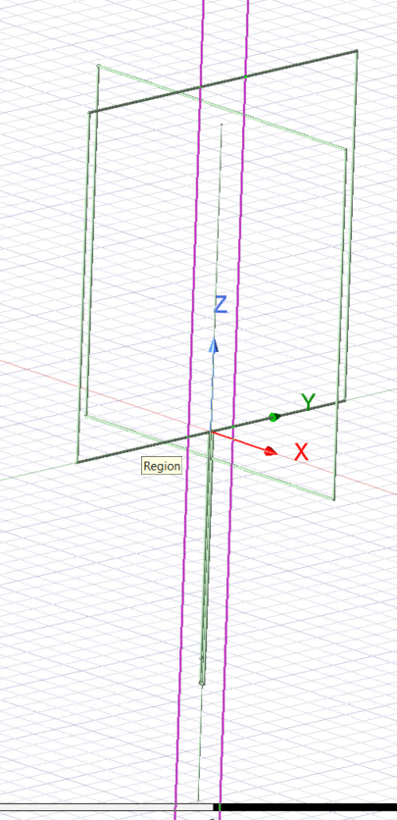
Premières Simulations
Simulation et
Implémentation
Conclusion et
Bilan personnel
Introduction
Méthodologie
Watson-Watt
Résultats
Récupération
des courbes
Référence pour l’algorithme
Antenne Watson-Watt 28 MHz
Notes:
En implémentant l’algorithme sur les valeurs de gain et de phases obtenu via une simulation d’antenne adcock sur Ansys HFSS que voici, j’ai voulu vérifier déjà s’il fonctionnait, et ne plus l’impacte du SNR.
Pour chaque antenne j’avais le gain de l’antenne en dBi ainsi que les phases. J’ai décidé de tout recalé par rapport en l’antenne omni qui servira de référence, donc a 0 dBi et une phase de 0°.
Pour chaque antenne j’ai calculé la puissance reçue via la formule de Friis avec Gt= |H|² =G_lin
On rajoute le bruit en fonction du SNR pour vérifier la sensibilité de l’algorithme au bruit

Slide 10
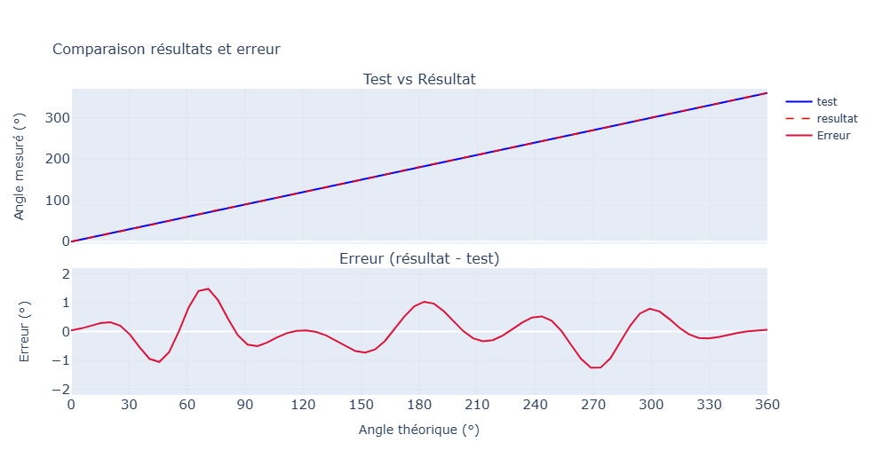
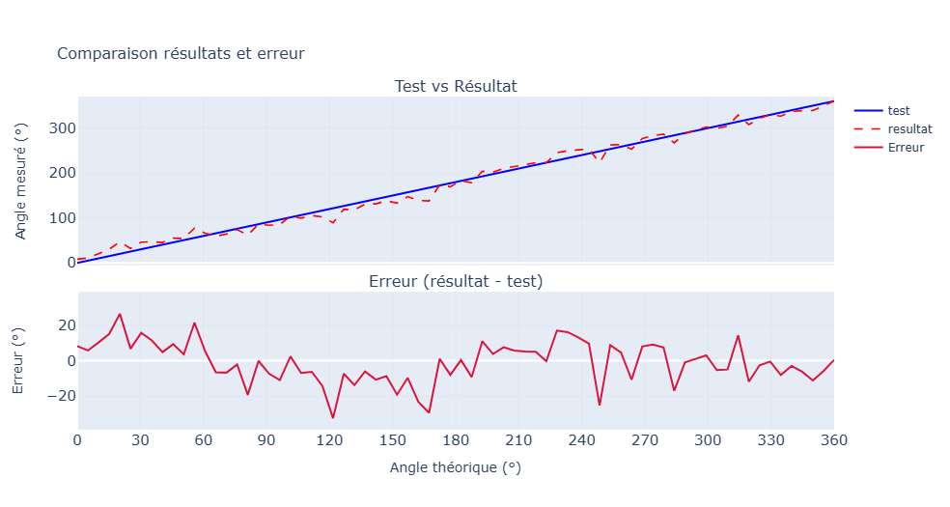
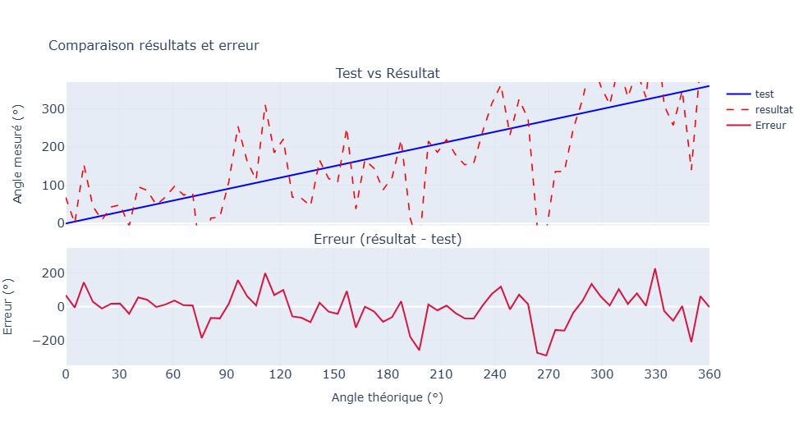


Impact du SNR
Simulation et
Implémentation
Conclusion et
Bilan personnel
Introduction
Méthodologie
Watson-Watt
Résultats
$$P_{r,total}=P_{r}+ σ_{n}²$$
$$σ_{n}^{2}= \frac{P_{r}}{{10}^{{SNR}/{10}}}$$
SNR = 50 dB
SNR = 15 dB
SNR = 5 dB
Notes:
Ici, on regarde l’impact du SNR sur notre algorithme Watson-Watt.
Sur cette slide, j’ai représenté
Bleu angle theorique
Rouge pointillés estimation
Rouge erreur
Quand on est à 50 dB, le signal est très peu bruité : on voit que l’estimation colle parfaitement à la courbe théorique, avec une erreur très faible, de l’ordre de plus ou moins 2 degrés. Donc, dans des conditions idéales, l’algorithme fonctionne vraiment très bien.
En revanche, à 15 dB, on observe déjà une dégradation importante : l’erreur peut monter jusqu’à plus ou moins 20 degrés, ce qui est déjà assez conséquent.
Et enfin, à 5 dB, on est quasiment noyé dans le bruit : l’algorithme n’arrive plus du tout à estimer correctement l’angle, avec des erreurs énormes qui atteignent plus ou moins 110 degrés.
Donc la conclusion est claire : l’algorithme fonctionne, mais il est extrêmement sensible au bruit. Plus le SNR baisse, plus l’estimation perd en précision, jusqu’à devenir inutilisable.
La simulation m’a permis de vérifier le comportement de l’algorithme en fonction du bruit. L’étape suivante, c’est de passer à une expérimentation matérielle : cette fois, au lieu de simuler le signal, on le génère avec un vrai générateur, qu’on injecte dans un USRP N310.
Bleu angle theorique
Rouge pointillés estimation
Rouge erreur
3 graph SNR 50 15 5 dB

Slide 11
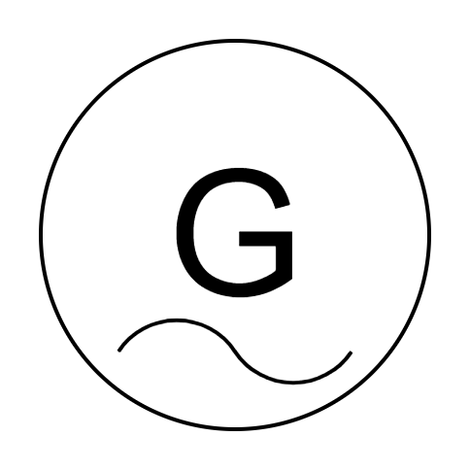

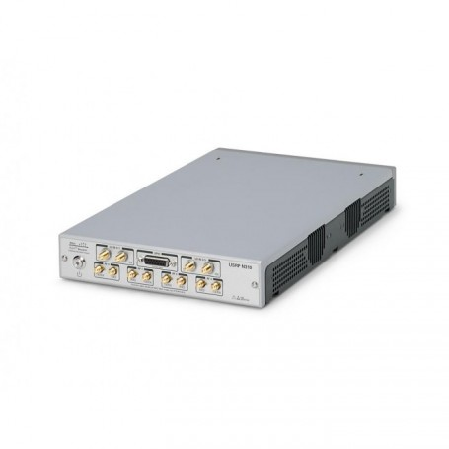
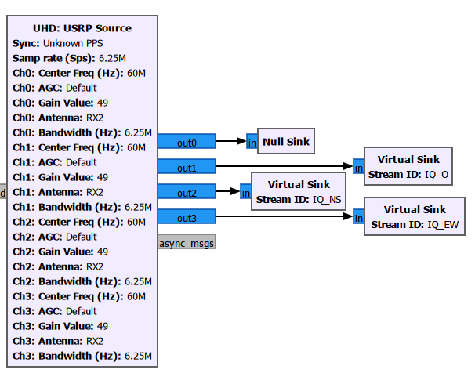
Implémentation
Simulation et
Implémentation
Conclusion et
Bilan personnel
Introduction
Méthodologie
Watson-Watt
Résultats
POWER SPLITTER
USRP N310
Traitement de signal
Open Source
Compatible avec les SDR
GNU
Radio
SDR
4 entrées et sorties
Large Bande (10 MHz – 6 GHz)
Bande Passante 100 MHz
Notes:
Pour notre montage, nous commençons par un générateur de signal. Ce signal passe ensuite dans un diviseur de puissance, qui prend l’entrée unique et la répartit en trois sorties. Ces trois sorties sont reliées aux trois entrées de l’USRP N310, correspondant à nos trois antennes : NS, EW et Omni.
L’USRP N310 est un SDR (Software Defined Radio), c’est-à-dire un appareil comparable à une carte son, mais pour les signaux radio. Tout comme une carte son peut enregistrer et reproduire n’importe quel son traité par un ordinateur, le SDR permet de recevoir et de générer des signaux radio pour les traiter numériquement. Il dispose de 4 entrées et sorties RF indépendantes, ce qui permet de gérer plusieurs canaux simultanément. Il couvre une large bande de fréquences, de 10 MHz à 6 GHz, et offre une bande passante instantanée de 100 MHz, ce qui le rend adapté à de nombreux usages en télécommunications et en recherche.
L’USRP est relié à un ordinateur via Ethernet. Grâce au logiciel GNU Radio, nous pouvons récupérer les signaux I et Q. GNU Radio est un logiciel open source dédié au traitement du signal et à la conception de chaînes RF. Il permet de modéliser, tester et exécuter rapidement des systèmes de communication radio en reliant des blocs.
Un signal radio peut se décrire par son amplitude et sa phase. Plutôt que de travailler directement avec ces paramètres, nous utilisons deux composantes appelées I et Q, qui sont comme les coordonnées d’un point sur un plan. À partir de I et Q, on peut facilement retrouver l’amplitude et la phase, et ainsi extraire l’information binaire envoyée.
C’est à partir de ces IQ que nous pourrons ensuite extraire des informations et, comme je vous le montrerai, estimer l’angle d’arrivée du signal.

Slide 12
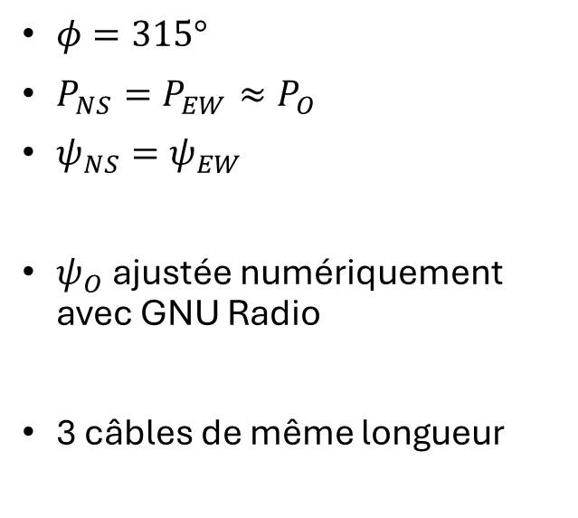
Conditions expérimentales
Simulation et
Implémentation
Conclusion et
Bilan personnel
Introduction
Méthodologie
Watson-Watt
Résultats
$φ=315°$
$P_{NS}=P_{EW}≈P_{O}$
$ψ_{NS}=ψ_{EW}$
$ψ_{O}$ajustée numériquement avec GNU Radio
3 câbles de même longueur
315°

Slide 13
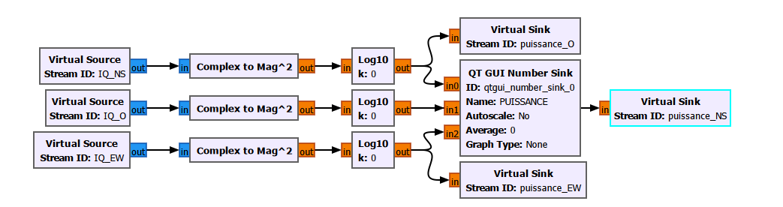
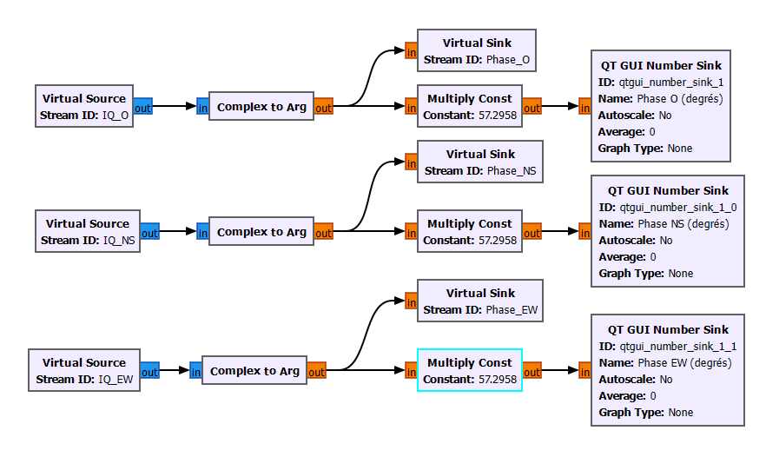



Détermination de la tension
Simulation et
Implémentation
Conclusion et
Bilan personnel
Introduction
Méthodologie
Watson-Watt
Résultats
$$P=I^{2}+Q²$$
$$V= {\sqrt{P R} e}^{jψ}$$
$$ψ= \tan^{−1}{\frac{Q}{I}}$$
Notes:
Pour déterminer l’angle d’arrivée d’une onde, on a besoin de connaître la tension du signal.
Or, sur notre USRP, ce qu’on récupère directement, ce sont les composantes I et Q du signal, donc le signal sous forme complexe. La question est : comment passer de ces I/Q à une tension exploitable ?
La première étape consiste à obtenir la puissance du signal. Sur GNURadio, on utilise un bloc appelé Complex to Mag², qui calcule I2+Q2I^2 + Q^2I2+Q2. Ce calcul nous donne l’amplitude au carré, qui est directement liée à la puissance. Si on veut, on peut prendre le logarithme base 10 pour afficher la puissance en dBm et vérifier qu’on est dans la bonne plage.
La deuxième étape est d’extraire la phase du signal. Là encore, GNURadio propose un bloc qui calcule atan2(Q,I)\mathrm{atan2}(Q, I)atan2(Q,I), ce qui nous donne la phase en radians. On peut multiplier par 180/π pour passer en degrés, ce qui est pratique pour vérifier la cohérence des phases entre plusieurs antennes.
Enfin, on relie ces deux informations, puissance et phase, à la tension complexe grâce cette relation où R est l’impédance de notre montage. Cette formule nous permet de reconstruire la tension à partir des I/Q que l’on mesure, ce qui est exactement ce dont on a besoin pour déterminer l’angle d’arrivée.

Slide 14
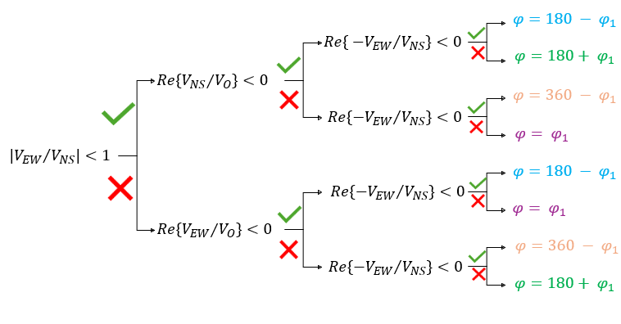
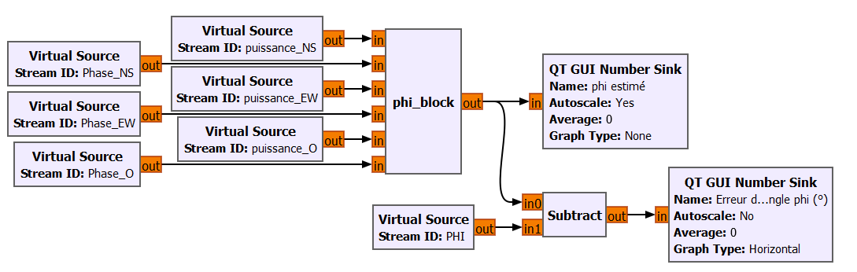

Estimation de l’angle d’arrivée
Simulation et
Implémentation
Conclusion et
Bilan personnel
Introduction
Méthodologie
Watson-Watt
Résultats
Calcul $V_{O },V_{NS} , V_{EW}$
Notes:
Donc une fois qu’on a extrait la phase et la puissance, j’ai codé en python l’algorithme qu’on a vu précédemment.
La sortie de mon bloc est l’angle d’arrivée estimé en degré.
Pour l’angle d’arrivée phi j’ai majoritairement travailler a 315° car la puissance et la phase des signaux NS et EW sont égales ce qui me permet de brancher seulement des câbles de mêmes longueurs, et de mêmes références. Cette configuration me permet de changer la fréquence et la puissance de mon signal, sans changer la différence de phase et de puissance entre les deux voies, et donc d’être flexible sur les tests.
J’ai rajouté un bloc d’erreur j’ai remarqué que j’avais énormément de variation dès mes premiers tests et je voulais non la mesurer mais aussi trouver la source, pour la corriger.

Slide 15
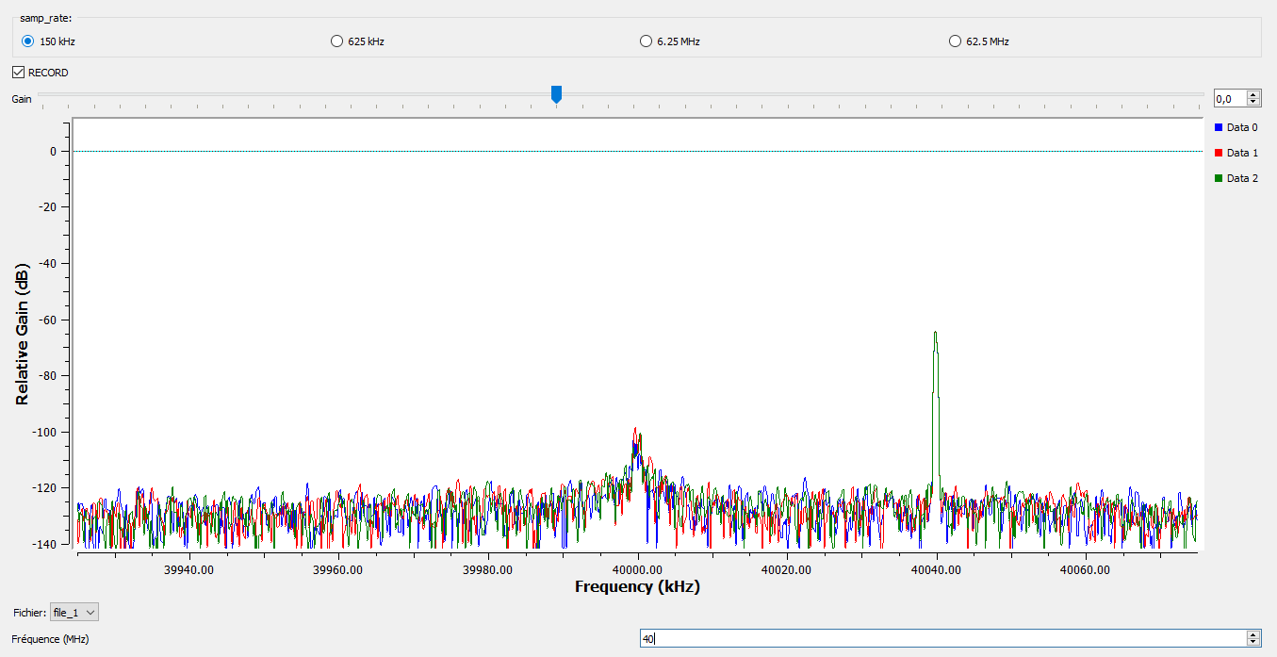
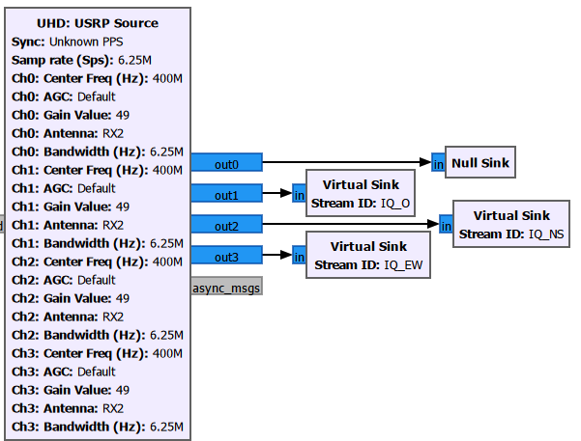
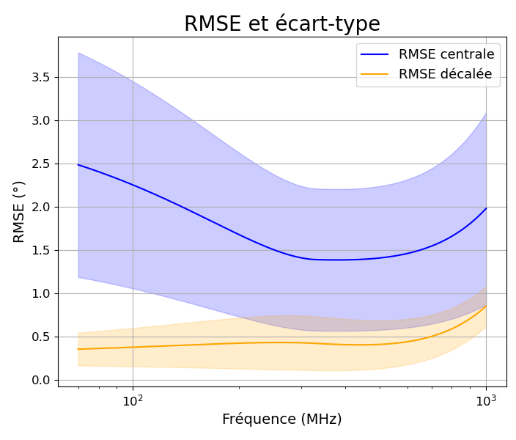


Influence de la fréquence centrale
Simulation et
Implémentation
Conclusion et
Bilan personnel
Introduction
Méthodologie
Watson-Watt
Résultats
Signal Utile
DC offset
$$f_{utile}=f_{GNURadio}$$
$$f_{utile}≠f_{GNURadio}$$
GNURadio → Fixer une fréquence centrale
Notes:
Ma première intuition a été de vérifier le DC Offset parce que sur GNU radio on doit fixer une fréquence centrale.
Pour vérifier cette hypothèse j’ai pris plusieurs mesures a plusieurs fréquences avec un fréquence du générateur égale a la fréquence centrale et une fréquence du générateur légèrement décalée de la fréquence centrale.
Déjà rien que sur le spectre, on voit qu’il y a un DC offset non négligeable. Et quand on regarde les graphs, donc a gauche les le RMSE avec l’écart-type (en bleu le géné sur la fréquence centrale et en jaune le géné avec une fréquence légèrement décalée) et a droite dans les ces deux cas, la médiane absolue ainsi que le P95, ce qui signifie que 95% des valeurs mesurées se trouvent dans la zone. Les mesures ont été faites avec une puissance d’entrée de -40 dBm ce qui garanti un bon SNR et donc une bonne mesure d’angle.
Ce qu’on remarque c’est que l’erreur est bien plus petite et les mesures beaucoup plus stables lorsque la fréquence du générateur est légèrement décalée. Donc toutes les mesures faites a partir de maintenant seront fait avec une fréquence légèrement décalée de la fréquence centrale pour avoir des meilleures mesures.

Slide 16
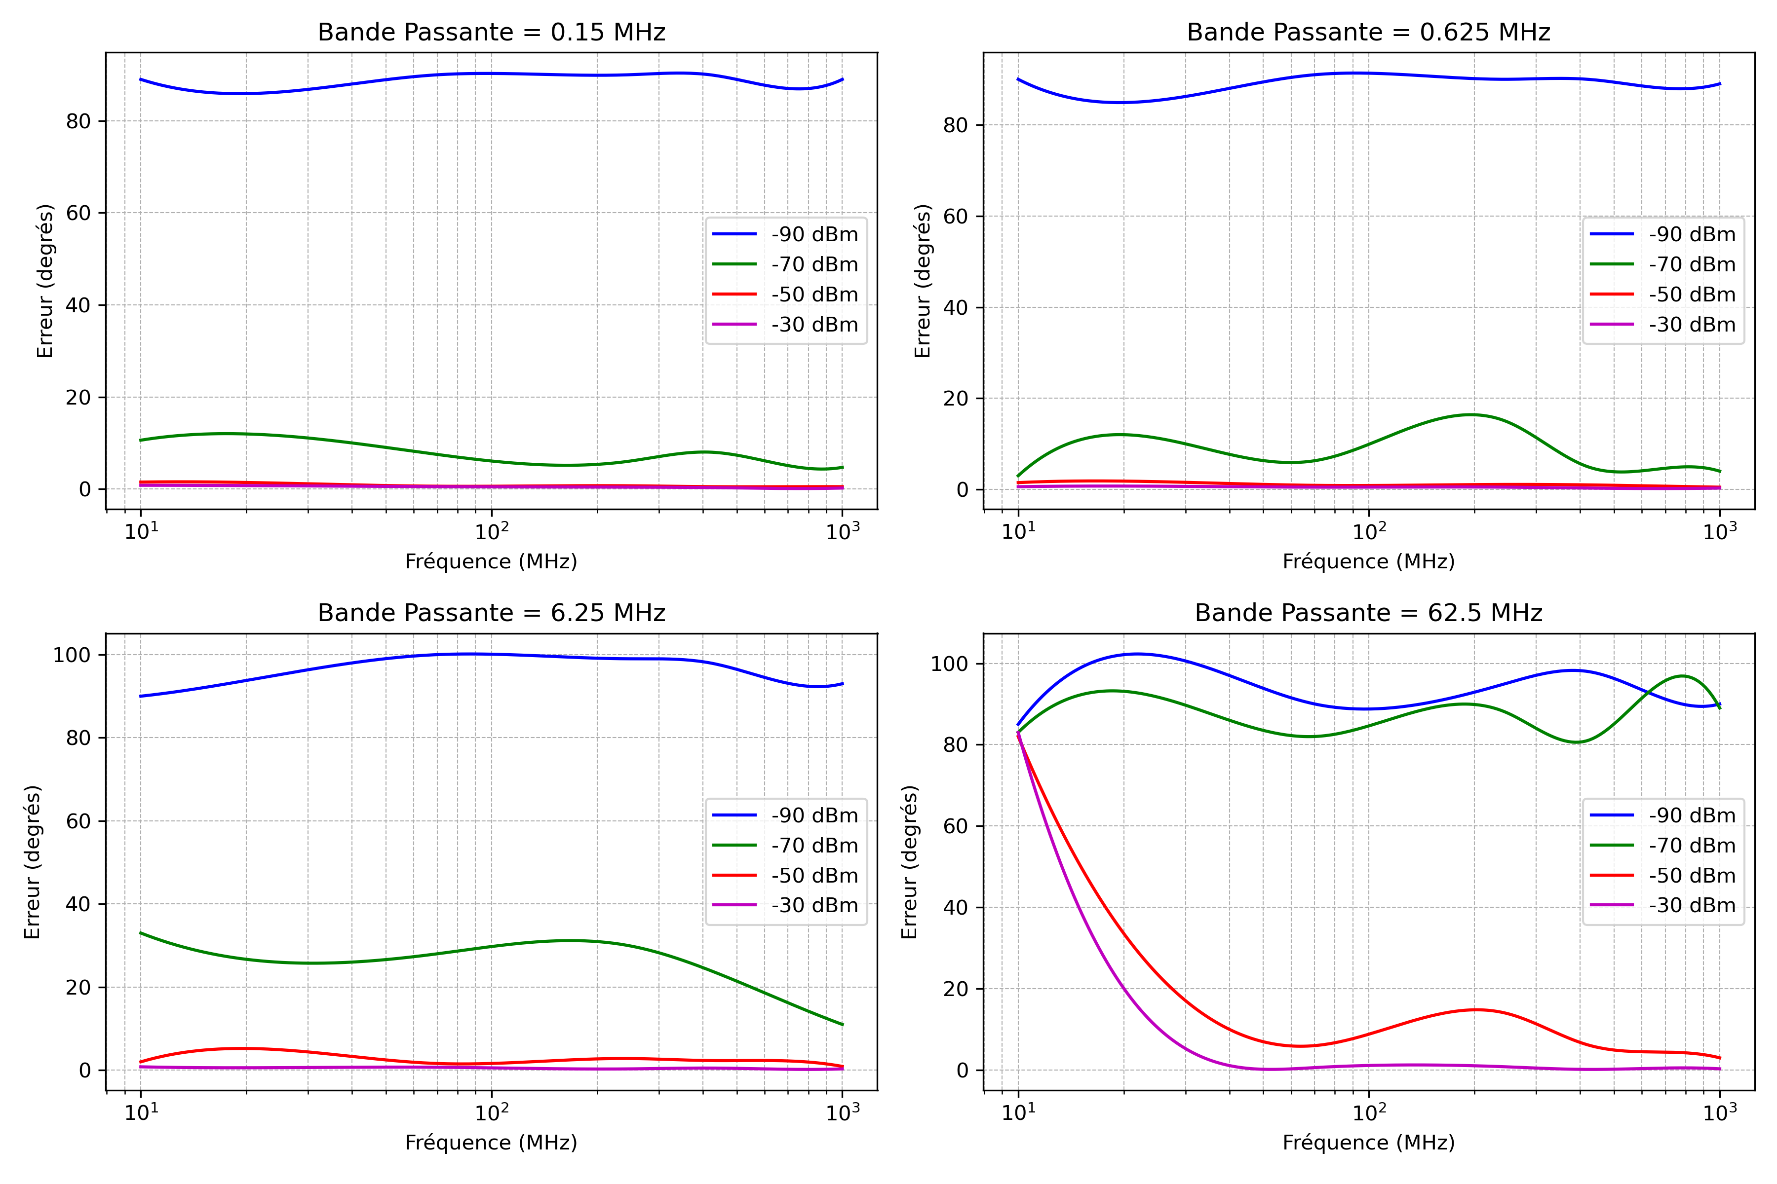
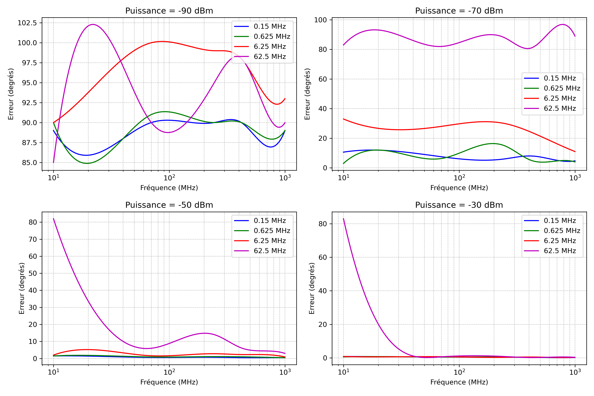


Influence de la bande passante et de la puissance
Simulation et
Implémentation
Conclusion et
Bilan personnel
Introduction
Méthodologie
Watson-Watt
Résultats
$$P_{bruit}=kTB$$
$SNR= \frac{P_{utile}}{P_{bruit}}$
Si B ↗ Alors SNR ↘ et la précision ↘
Notes:
Tant qu’on est dans l’optimisation des performances j’ai cherché a voir l’influence de la puissance et de la bande passante sur la précision de l’estimation de l’angle.
Déjà la puissance, On peut voir globalement que plus la puissance est basse moins l’algorithme est performant. Ca s’explique notamment par le fait que l’algorithme watson watt est très sensible au bruit, et si on diminue la puissance sans toucher à la bande passante, le SNR va diminuer, et donc la précision également. Et c’est d’autant plus vrai avec le DC Offset qui va encore plus détériorer les mesures.
Concernant la bande passante, on remarque que plus on diminue la bande passant, plus l’erreur diminue et donc l’algorithme est précis. Ca s’explique assez simplement. La puissance du bruit est égale a kTB, avec k la constante de Boltzmann, T la température et B la bande passante. On voit bien que si on augmente la bande passante, alors la puissance du bruit augmente, et si la puissance du bruit augmente, le SNR diminue et donc les performances diminuent.
Donc si on veut recevoir des ondes a basse puissance, (-70 dBm par exemple) il faut réduire la bande passante afin d’améliorer les performances de l’algorithme. Cependant on peut perdre de l’information en réduisant la bande passante donc il faut trouver une solution pour compenser le DC offset.

Slide 17
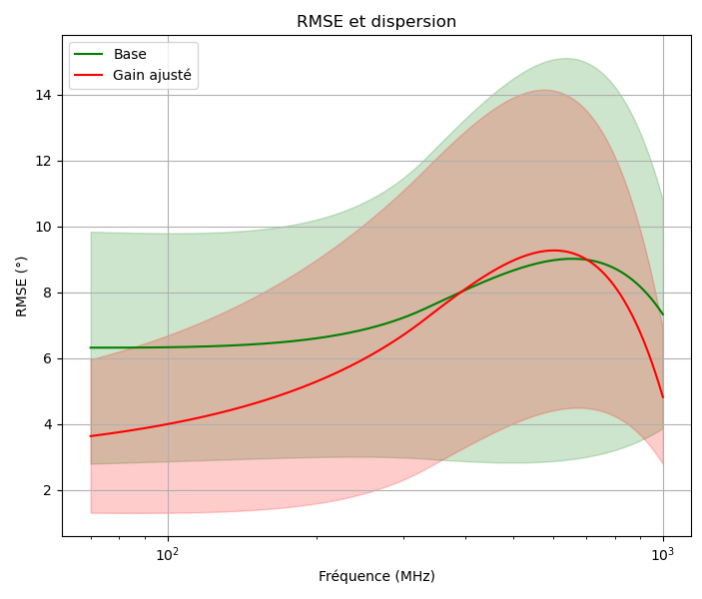
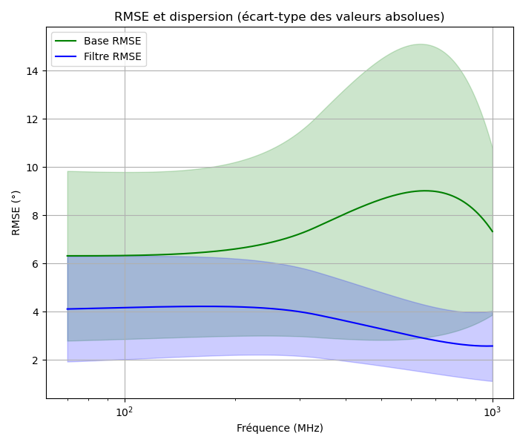
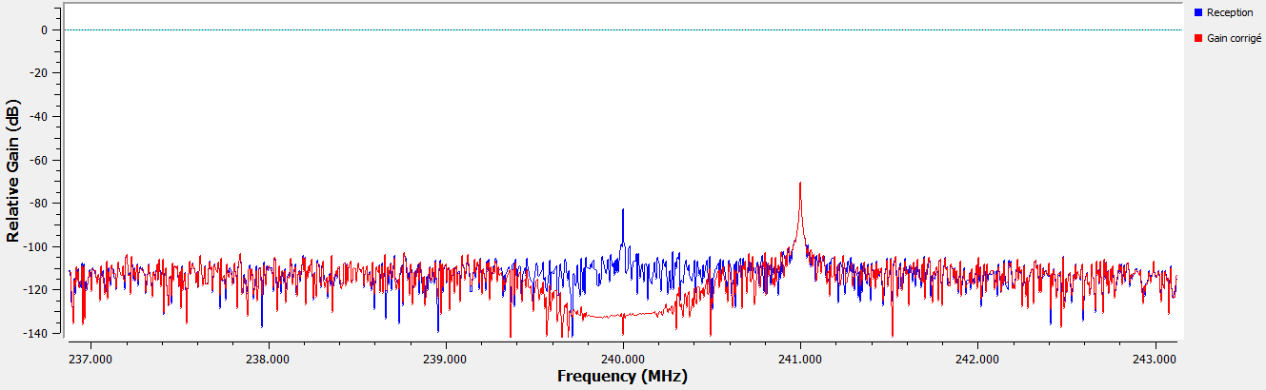
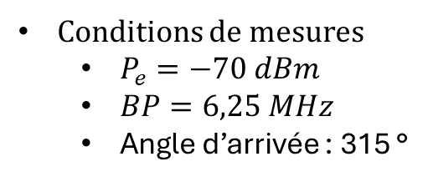
Solutions envisagées
Simulation et
Implémentation
Conclusion et
Bilan personnel
Introduction
Méthodologie
Watson-Watt
Résultats
Amplification
du signal
Conditions de mesures
  $P_{e}=−70 dBm$
  $BP=6,25 MHz$
  Angle d’arrivée : 315 °
Signal Amplifié
Filtrage du
DC Offset
DC Offset
Signal utile
Signal filtré
Notes:
Ici les mesures ont été faites pour une puissance d’entrée de -70 dBm avec une bande passante de 6,25MHz
J’ai d’abord essayé d’amplifier le signal a la réception mais comme on pouvait s’y attendre, le bruit est aussi amplifié et le DC offset aussi donc ca ne change pas grand-chose a la précision, c’est même pire. Donc dans un second temps j’ai décidé de filtrer avec un coupe bande de quelques kHz juste pour filtrer le DC offset et avoir une bonne marge de manœuvre au niveau de des fréquences. Cette fois ci pareil que tout à l’heure d’un coté le RMSE et l’écart-type avant et sans filtre ainsi que la médiane absolue et le P95. On voit que contrairement la l’amplification l’erreur est bien plus faible.
Le seul défaut est que dans ces moments la, on perd toute la gamme de fréquence filtrée, mais bon comme de toute façon elle n’est pas assez précise, ce n’est pas une grande perte.
**Transition**
Malgré une bonne estimation de l’angle d’arrivée, j’ai remarqué que pendant mes mesures, que parfois celle sautait a 180° ce qui est incohérent avec l’algorithme watson watt

Slide 18

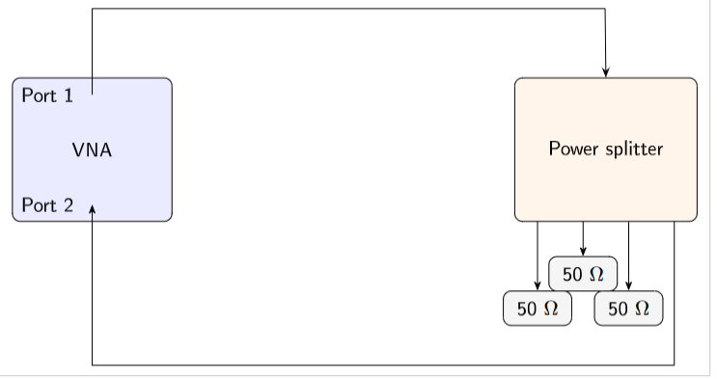

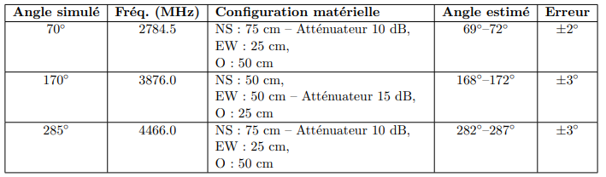
Simulation et
Implémentation
Conclusion et
Bilan personnel
Introduction
Estimation sur des angles quelconques
Méthodologie
Watson-Watt
Résultats
Configuration pour une simulation d’un angle de 70°
Différentes longueurs de câbles
Différents atténuateurs
Exemples configurations de test pour différents angles d’arrivée pour une puissance de −40 dBm
Notes:
Jusqu’à présent j’ai montré des mesures d’angle de 315° car c’était facile puisque les signaux arrivaient en phase et a la même puissance peut importe la fréquence. Mais à un moment donné j’ai voulu vérifier si ca fonctionnait avec d’autres angles. Pour ca, j’ai mesuré au VNA les pertes et la phase pour différentes longueurs de cables avec ou sans atténuateurs,
Depuis le début
Test sont fait a 315°

Slide 19
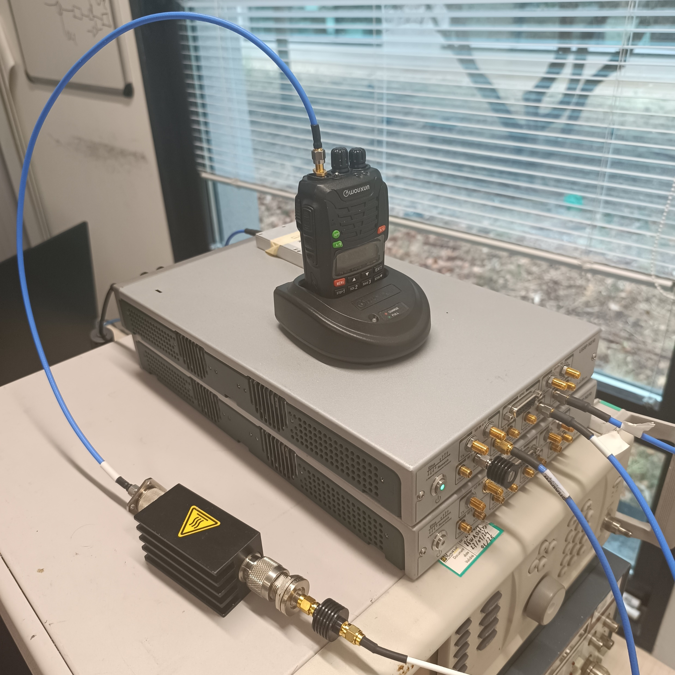


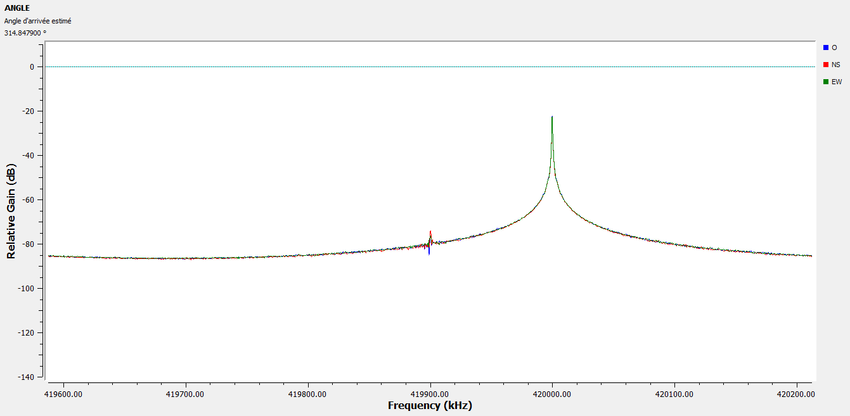
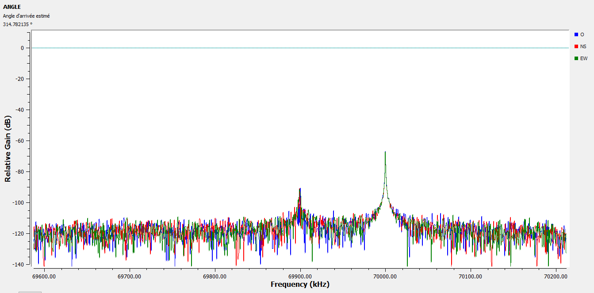
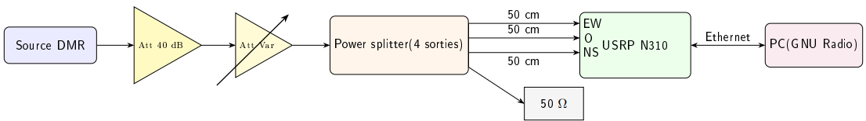
DMR
Simulation et
Implémentation
Conclusion et
Bilan personnel
Introduction
Méthodologie
Watson-Watt
Résultats
Signal utile
DC Offset
DC Offset
Signal utile
SNR = 50 dB
SNR = 20 dB

Slide 20
Conclusion et Bilan personnel
Simulation et
Implémentation
Conclusion et
Bilan personnel
Introduction
Méthodologie
Watson-Watt
Résultats
Développement futur
Automatisation de la fréquence
centrale
Valider l'algorithme avec l'antenne
Test à scenario multi émetteurs
Validation de la
méthode
Watson Watt
Bilan Personnel
Estimation de l'angle
d'arrivée a 360°
Fonctionne avec de vrais
signaux
Sensible au bruit et à la
synchronisation des phases
2
Maitrise SDR - GNU Radio
Autonomie, Gestion de
temps
Ambition : R&D (Défense,
Spatial, Télécom…)
1
3
Stage
Notes:
Pour conclure, ce projet montre qu’il est possible d’implémenter la méthode Watson-Watt sur une plateforme embarquée : à partir d’un réseau Adcock et des mesures d’amplitude et de phase, on peut estimer l’angle d’arrivée sur 360°. Les simulations HFSS et les essais sur banc USRP ont validé l’algorithme, et les tests réalisés sur signaux DMR confirment qu’il fonctionne également sur de vrais signaux de communication — pas seulement sur des signaux synthétiques. Ces essais ont aussi mis en évidence des limites pratiques : sensibilité importante au SNR, biais lié au DC-offset et déphasages dus aux oscillateurs locaux. Pour y répondre, j’ai réduit la bande passante, appliqué un filtre coupe-bande et prévu la migration vers une plateforme matérielle mono-LO afin de lever l’ambiguïté à 180° et stabiliser la phase.
automatiser la sélection de la fréquence centrale (boucle d’asservissement ou balayage intelligent) pour rendre l’outil autonome ;
valider l’algorithme avec l’antenne dédiée et mesurer l’impact de la structure du drone sur le diagramme de rayonnement ;
intégrer et optimiser le système dans le boîtier final (contraintes puissance, poids, CPU) et vérifier que l’utilisation d’un oscillateur local unique supprime l’ambiguïté 180° ;
optimiser le flowgraph GNU Radio et envisager une migration portions critiques vers C++/Rust pour l’embarqué.
Validation technique : mise en œuvre de la méthode Watson-Watt validée en simulation et sur banc — y compris tests sur signaux DMR réels.
Compétences acquises : maîtrise des SDR (USRP), GNU Radio, conception d’expérimentations reproductibles et compréhension des enjeux de synchronisation RF.
Savoir-être & perspectives : autonomie, travail en équipe et gestion de projet ; ambition → poste d’ingénieur R&D en RF (défense / télécom / spatial).

Slide 21
Merci pour votre attention
Avez-vous des questions?

Slide 22
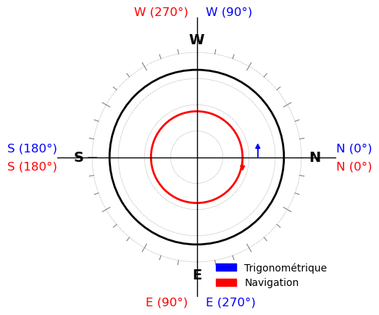
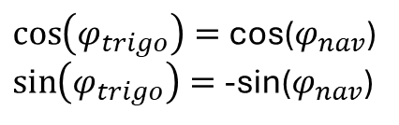






Changement de référentiel
$$φ_{trigo}={360 − φ}_{nav}$$
$$φ_{nav}=\tan^{−1}{\frac{V_{EW}}{V_{NS}}}⁡$$
$$φ_{trigo}={−φ}_{nav}$$
$\cos\left(φ_{trigo}\right)=$cos($φ_{nav}$)
$\sin\left(φ_{trigo}\right)=$-sin($φ_{nav}$)
$$V_{EW} ∝−sin⁡(φ_{nav})$$
$$φ_{nav}=\tan^{−1}{\frac{{−V}_{EW}}{V_{NS}}}⁡$$
$$V_{NS}∝cos⁡(φ_{nav})$$
Notes:
Comme je l’ai dis on est sur un drone
Navigation -> sens Horaire et pas trigo comme on peut le voir sur l’animation
Implique phi_trigo = - phi_nav
Vew -> -sin(phi_nav)
L’angle d’incidence va donc être égal à arctan(-Vew/Vns)
Bon c’est mieux mais on a encore un probleme
lié directement a algo WW

Slide 23
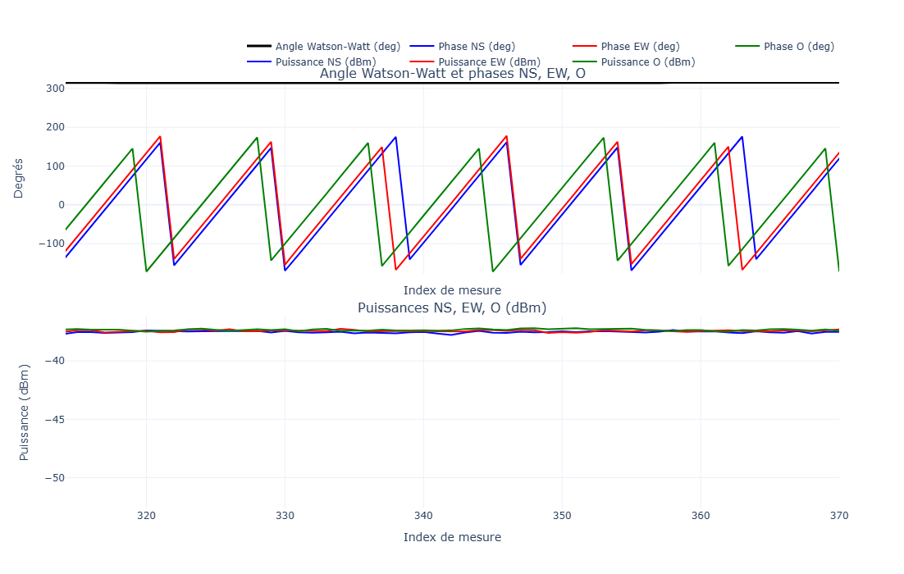
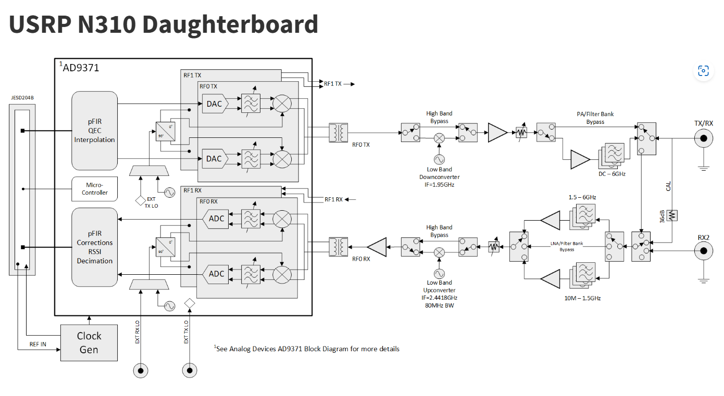
Oscillateurs locaux non synchronisés
Notes:
A ce moment la, pour moi la source ne pouvait venir que de la phase mais j’ai quand même vérifié phase et puissance des 3 signaux. Dans cette expérience les 3 signaux doivent arriver en phase a la même puissance. Et ce qu’on remarque c’est que autant la puissance est constante et sur égale sur les 3 voies dans le temps; autant la phase elle, n’est pas égale sur les 3 voies.
Et en plus c’était toujours la même voie, la voie O qui était déphaser par rapport aux deux autres et entre deux lancés de programme, la différence de phase n’était pas la même, donc impossible a corrigé avec un fichier de calibration.
Mais du coup ma voie O correspondait au port RF1 et les deux autres voies étaient sur le port RF2 et RF3
Or quand on regarde le schéma interne du N310 on voit qu’il y a 2 oscillateurs locaux, un pour les ports RF0 et RF1 et un pour les ports RF2 et RF3. Donc autant il est possible de les synchroniser en temps avec le GPS, autant il est impossible de les synchroniser en phase. La solution est d’utiliser un oscillateur local externe sur tous les ports. Il y a une option sur GNU radio qui permet d’utiliser les oscillateurs externes le probleme c’est que c’est encore en développement et la fonction n’est pas encore implémentée, et malgré un message au support, aucune solution n’a été trouvée.
Cependant, dans le dans le montage final sur le drone, ce n’est pas un usrp n310 qui sera utilisé mais autre chose, et sur celui-ci il y aura un seul oscillateur local et donc il n’y aura pas de probleme d’ambiguïté a 180°. J’ai donc fini par poursuivre le projet en prenant en compte que les phases n’étaient pas synchronisées.

Slide 24
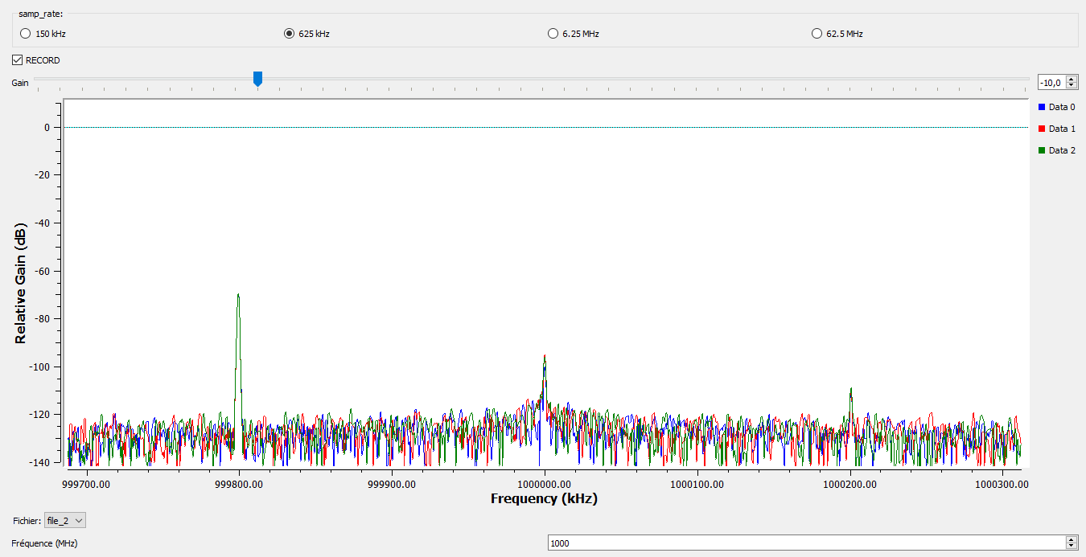

Enregistrement de fichier
Choix du fichier
Bouton Record
Choix de la fréquence en MHz
Choix sample rate
Enregistrement fréquence / sample rate
Enregistrement IQ

Slide 25


Rejeu de fichier
Choix du fichier
Rejeu IQ
Rejeu fréquence / sample rate

